Slide 2
TẬP HÁT CỘNG ĐOÀN

Slide 3
Đk: Linh hồn tôi hớn hở reo mừng, trong Thiên Chúa tôi.

Slide 4
Alleluia-Alleluia: Thánh Thần Chúa ngự trên tôi. Chúa sai tôi đem Tin Mừng, cho người khó nghèo. Alleluia. . .

Slide 6
Ca Nhập Lễ Vui Lên Sion Thành Tâm

Slide 7
ĐK: Vui lên, Nào vui lên, Nào vui lên, Vì Chúa sắp đến đây rồi loan báo niềm vui cứu đời. Vui lên, Nào vui lên, Nào vui lên, Vì Chúa sắp đến đây rồi, ta hãy mừng vui trong Chúa Trời.

Slide 8
Pk1: Nào ta vui lên, vì Chúa đến ở giữa dân người. Ban xuống niềm vui, cho Thế nhân thôi hận thù. Nào ta vui lên, vì Chúa đến cứu thoát muôn người. ban xuống niềm vui, cho ngày mai thêm đẹp tươi.

Slide 9
ĐK: Vui lên, Nào vui lên, Nào vui lên, Vì Chúa sắp đến đây rồi loan báo niềm vui cứu đời. Vui lên, Nào vui lên, Nào vui lên, Vì Chúa sắp đến đây rồi, ta hãy mừng vui trong Chúa Trời.

Slide 10
Pk2: Nào ta vui lên, vì Chúa đến dẫn lối đưa đường. theo bước Người đi, bao khó nguy ta coi thường. Nào ta vui lên, vì Chúa đến thắp sáng gian trần. nung nấu đời ta, hương tình yêu luôn nồng thắm.

Slide 11
ĐK: Vui lên, Nào vui lên, Nào vui lên, Vì Chúa sắp đến đây rồi loan báo niềm vui cứu đời. Vui lên, Nào vui lên, Nào vui lên, Vì Chúa sắp đến đây rồi, ta hãy mừng vui trong Chúa Trời.

Slide 13
Bài đọc 1
Bài trích sách ngôn sứ I-sai-a.
Tôi mừng rỡ muôn phần nhờ Đức Chúa.

Slide 14
Magnificat Chúa Nhật III Mùa Vọng Năm B Lm. Kim Long 03 Câu

Slide 15
Đk: Linh hồn tôi hớn hở reo mừng, trong Thiên Chúa tôi.

Slide 16
Tk1: Đức Ma-ri-a nói rằng: Linh hồn tôi ngợi khen Thiên Chúa, và thần trí tôi reo mừng, vì Thiên Chúa, Đấng cứu độ tôi.

Slide 17
Đk: Linh hồn tôi hớn hở reo mừng, trong Thiên Chúa tôi.

Slide 18
Tk2: Chúa trông xem phận nữ tỳ, nên từ đây gọi tôi diễm phúc, làm việc lớn trên thân này, vì danh Chúa chí thánh tuyệt luân.

Slide 19
Đk: Linh hồn tôi hớn hở reo mừng, trong Thiên Chúa tôi.

Slide 20
Tk3: Chúa nâng ai khiêm ái thật, bọn quyền uy hạ khỏi ngai báu. Kẻ nghèo Chúa ban dư đầy, và xua lũ phú quý về không.

Slide 21
Đk: Linh hồn tôi hớn hở reo mừng, trong Thiên Chúa tôi.

Slide 22
Bài đọc 2
Bài trích thư thứ nhất của thánh Phao-lô tông đồ gửi tín hữu Thê-xa-lô-ni-ca.
Thần trí, tâm hồn và thân xác anh em phải được gìn giữ vẹn toàn trong ngày Chúa quang lâm.

Slide 23
Alleluia-Alleluia: Thánh Thần Chúa ngự trên tôi. Chúa sai tôi đem Tin Mừng, cho người khó nghèo. Alleluia. . .

Slide 25
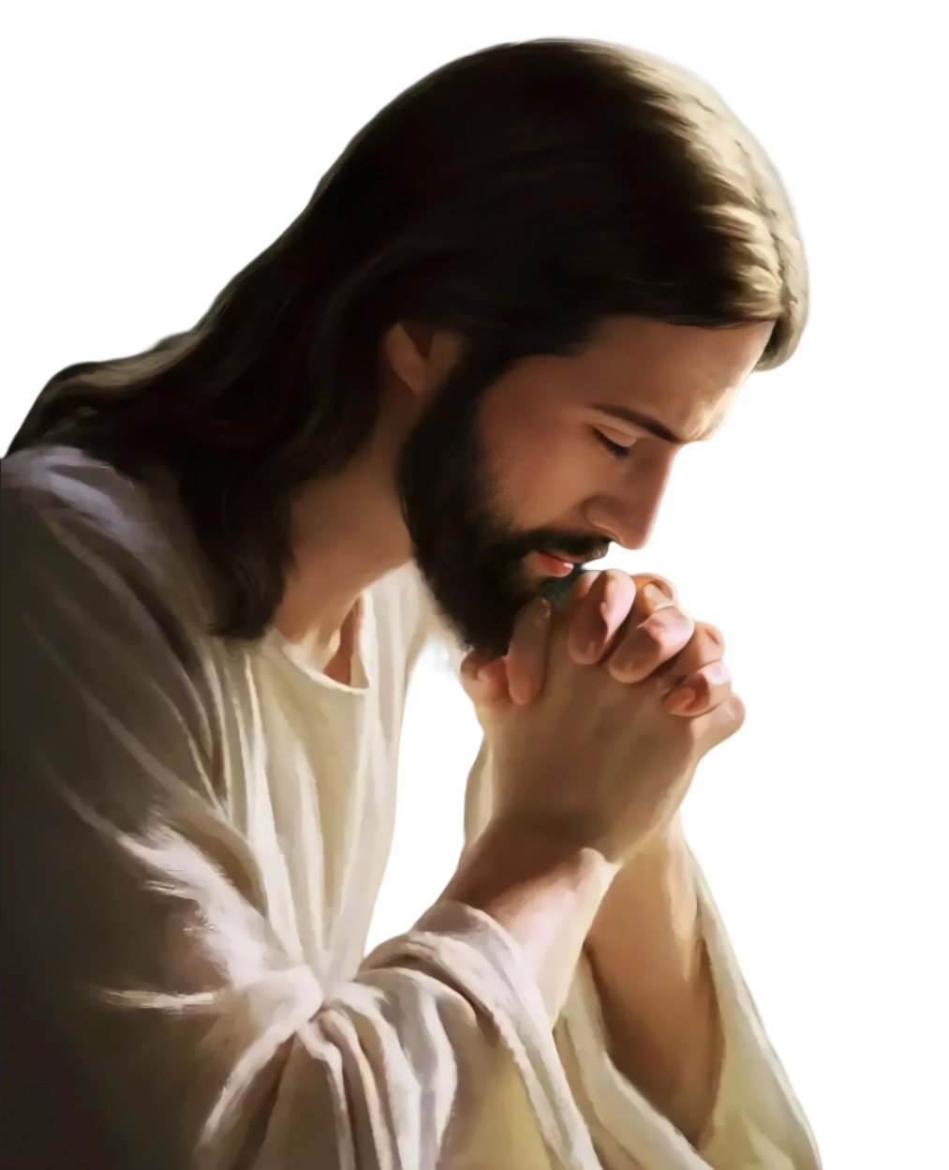
PHÚT THINH LẶNG

Slide 26
KINH TIN KÍNH

Slide 27
Tôi tin kính một Thiên Chúa là Cha toàn năng, Đấng tạo thành trời đất, muôn vật hữu hình và vô hình.

Slide 28
Tôi tin kính một Chúa Giêsu Kitô, Con Một Thiên Chúa, Sinh bởi Đức Chúa Cha từ trước muôn đời.

Slide 29
Người là Thiên Chúa bởi Thiên Chúa, Ánh Sáng bởi Ánh Sáng, Thiên Chúa thật bởi Thiên Chúa thật,

Slide 30
được sinh ra mà không phải được tạo thành, đồng bản thể với Đức Chúa Cha: nhờ Người mà muôn vật được tạo thành.

Slide 31
Vì loài người chúng ta và để cứu độ chúng ta, Người đã từ trời xuống thế.

Slide 32
Bởi phép Đức Chúa Thánh Thần, Người đã nhập thể trong lòng Trinh Nữ Maria, và đã làm người.

Slide 33
Người chịu đóng đinh vào thập giá vì chúng ta, thời quan Phongxiô Philatô; Người chịu khổ hình và mai táng, ngày thứ ba Người sống lại như lời Thánh Kinh.

Slide 34
Người lên trời, ngự bên hữu Đức Chúa Cha, và Người sẽ lại đến trong vinh quang để phán xét kẻ sống và kẻ chết, Nước Người sẽ không bao giờ cùng.

Slide 35
Tôi tin kính Đức Chúa Thánh Thần là Thiên Chúa và là Đấng ban sự sống, Người bởi Đức Chúa Cha và Đức Chúa Con mà ra,

Slide 36
Người được phụng thờ và tôn vinh cùng với Đức Chúa Cha và Đức Chúa Con: Người đã dùng các tiên tri mà phán dạy.

Slide 37
Tôi tin Hội Thánh duy nhất thánh thiện công giáo và tông truyền.

Slide 38
Tôi tuyên xưng có một Phép Rửa để tha tội. Tôi trông đợi kẻ chết sống lại và sự sống đời sau. Amen.

Slide 39
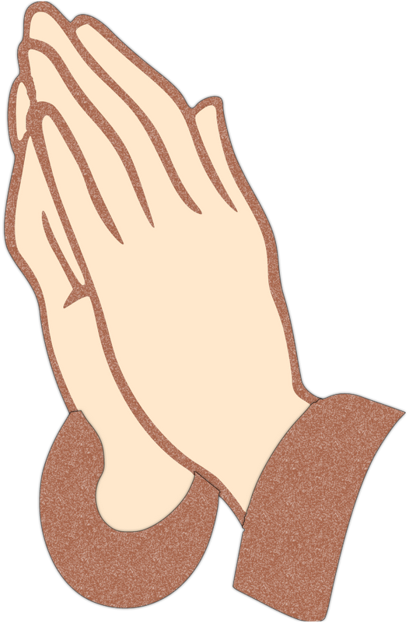
LỜI NGUYỆN TÍN HỮU
Anh chị em thân mến, chúng ta đã tiến đến Chúa nhật thứ 3 Mùa Vọng, niềm vui ngày Chúa đến dịp lễ Giáng Sinh đã gần kề. Thánh Phaolô khuyên chúng ta hãy vui mừng cầu nguyện và tạ ơn.

Slide 40
Ca Dâng Lễ
Dâng Niềm Mong Đợi
Trần Quang Đức

Slide 41
Pk1: Chúa ơi, Đoàn con dâng về nhan Chúa, này tâm tư, trông chờ với ước mong. Bánh miến thơm dâng về Cha, dâng ly rượu lên thiên tòa. Nguyện trời cao, mưa Đấng Cứu Tinh trần gian.

Slide 42
ĐK: Dâng lên, tâm tình mong đợi giáng sinh. Dâng lên, tâm tình mong đợi hòa bình. Xin trời cao mau thương ban, cho trần gian thôi trông mong, cho mưa xuống trần ngàn muôn muôn hồng ân.

Slide 43
Pk2: Chúa ơi, Lòng con chân thành thống hối, ngày như đêm van nài xin Chúa thương. Ngước mắt trông lên trời cao, dâng muôn lời tri ân Ngài. Nguyện ngàn mây, mưa Đấng muôn dân chờ mong.

Slide 44
ĐK: Dâng lên, tâm tình mong đợi giáng sinh. Dâng lên, tâm tình mong đợi hòa bình. Xin trời cao mau thương ban, cho trần gian thôi trông mong, cho mưa xuống trần ngàn muôn muôn hồng ân.

Slide 46
Xin cộng đoàn lưu ý.
Để việc lên rước lễ được nghiêm trang, xin cộng đoàn hãy lần lượt đi theo thứ tự từng hàng ghế từ trên xuống dưới.

Slide 48
Ca Nguyện Hiệp Lễ Chúa Là Nguồn Sự Sáng Huỳnh Minh Kỳ & Đinh Công Huỳnh

Slide 49
Pk1: Tôi không phải, là một đấng tiên tri. tôi không phải, là một Ê-li-a. cũng không phải, không phải là Đấng Ki-tô. Tôi chỉ là, tiếng kêu trong hoang địa.

Slide 50
** Có một Đấng, đang ở giữa anh em. có một Đấng, sẽ ngự đến sau tôi. Chính là Đấng, đã hằng có trước tôi, tôi chẳng đáng, cởi dây giày cho Người.

Slide 51
ĐK: Hãy sửa, đường lối Chúa cho ngay, mở lòng, và thống hối ăn năn. Đón nhận, nguồn ánh sáng vinh quang. chan hòa, nguồn hồng ân cứu độ.

Slide 52
Pk2: Chúa chính là, nguồn sự sáng trong con, Chúa chính là, nguồn tình yêu vô song. Ánh sáng Ngài, xoa dịu nỗi trông mong. cho cuộc đời, sáng tươi trong hy vọng.

Slide 53
** Mau bạt xuống, núi đồi lấp hố sâu, không còn những, ganh tị ghét ghen nhau. Để Ngài đến, chữa lành những khổ đau. cho cuộc sống, mãi tươi đẹp muôn màu.

Slide 54
ĐK: Hãy sửa, đường lối Chúa cho ngay, mở lòng, và thống hối ăn năn. Đón nhận, nguồn ánh sáng vinh quang. chan hòa, nguồn hồng ân cứu độ.

Slide 55
Pk3: Sống giữa đời, nhiều gian dối điêu ngoa. bóng đêm dài, hằng phủ vây tâm can. Khấn xin Ngài, soi lòng trí cho con, để mỗi ngày, sống chứng nhân trung thực.

Slide 56
** Con chỉ muốn, để Ngài lớn lên thôi, con chỉ muốn, mỗi ngày bé đi thêm. Nép vào Chúa, cho lòng mãi thảnh thơi, không bận vướng, những danh lợi giữa đời.

Slide 57
ĐK: Hãy sửa, đường lối Chúa cho ngay, mở lòng, và thống hối ăn năn. Đón nhận, nguồn ánh sáng vinh quang. chan hòa, nguồn hồng ân cứu độ.

Slide 58
PHÚT THINH LẶNG

Slide 60
Ca Kết Lễ Trời Cao Duy Tân

Slide 61
ĐK: Trời cao, hãy đổ sương xuống, và ngàn mây, hãy mưa Đấng chuộc tội. Trời cao, hãy đổ sương xuống, và ngàn mây hãy mưa Đấng Cứu đời.

Slide 62
Pk1: Trong đêm u tối, chúng con mong ngày mau tới, như nai đang khát, ước mong mau tìm thấy suối. Chúa ơi, Dừng con giận Chúa lại thôi. Chúa ơi, Đoàn con đã hối tội rồi.

Slide 63
ĐK: Trời cao, hãy đổ sương xuống, và ngàn mây, hãy mưa Đấng chuộc tội. Trời cao hãy đổ sương xuống, và ngàn mây hãy mưa Đấng Cứu đời.

Slide 64
Pk2: Thương xem dân Chúa, đớn đau mây sầu che lối, luôn mong Chiên Thánh, đến đây cải tạo thế giới, cứu dân, đập tan xiềng xích tội nhơ, Chúa ơi, lòng nhân từ Chúa vô bờ

Slide 65
ĐK: Trời cao, hãy đổ sương xuống, và ngàn mây hãy mưa Đấng chuộc tội. Trời cao, hãy đổ sương xuống, và ngàn mây hãy mưa Đấng Cứu đời.

